Slide 1



Tecnológico Nacional de México​
Instituto Tecnológico de Frontera Comalapa​
​
EJERCICIO
PROGRAMACIÓN WEB
​
Integrante: ​
Reynaldo Felipe Morales Silva​
Carrera: Ingeniería en Sistemas Computacionales​
​
Docente: Ing. Francisco Javier Mingo Velázquez
Fecha: 24 de mayo del 2026

Slide 2
INTRODUCCIÓN
El aprendizaje de los Frameworks del lado del cliente requiere la realización de ejercicio práctico que permitan comprender la estructura y funcionamiento de la aplicación web moderna. El presente ejercicio tiene como finalidad reforzar los conocimientos adquiridos durante el desarrollo de la aplicación Pizzas Kids, permitiendo practicar conceptos fundamentales relacionados con Angular, TypeScript y la integración con bases de datos.

Slide 3
JUSTIFICACIÓN
La elaboración de un ejercicio permite fortalecer los conocimientos obtenidos durante el proceso de desarrollo de aplicaciones web. Mediante la práctica constante es posible mejorar las habilidades de programación, comprender la arquitectura de Angular y desarrollar soluciones eficientes para diferentes necesidades empresariales.

Slide 4
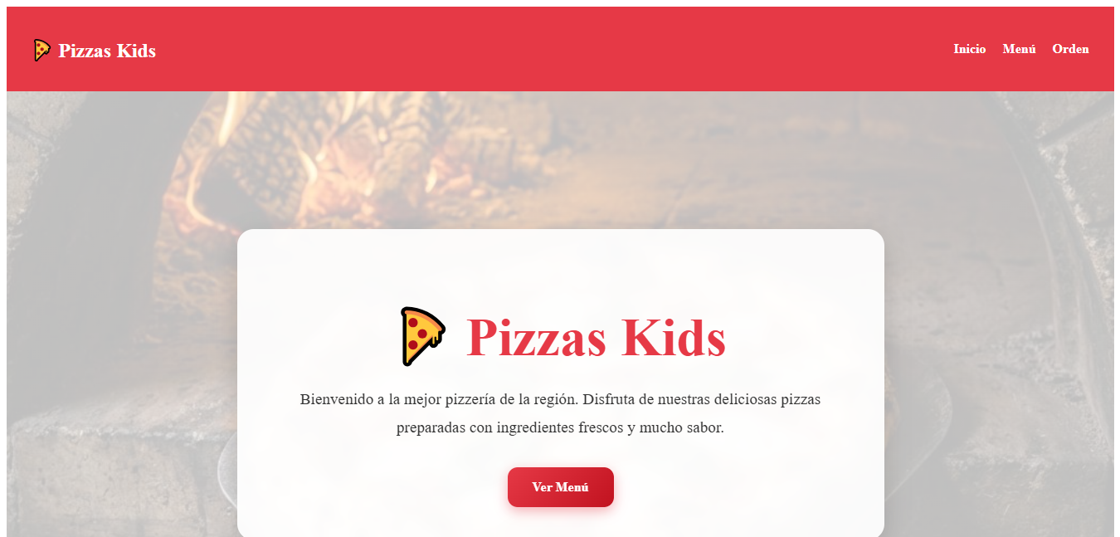
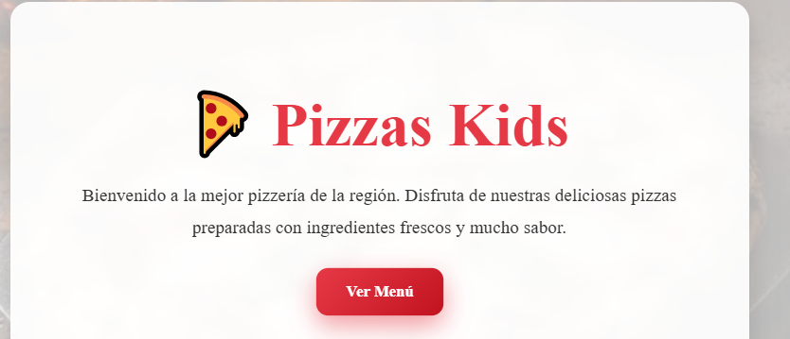
EJERCICIO
Este presente ejercicio tratara de como es que se ve en el lado del cliente es decir como se visualiza en el lado de cliente al momento que entras a la aplicación web y nos aparece y que funciones hace cada botón que se le asigno a la aplicación; en este caso empezaremos desde el momento de cuando entramos es decir el inicio.

Slide 5
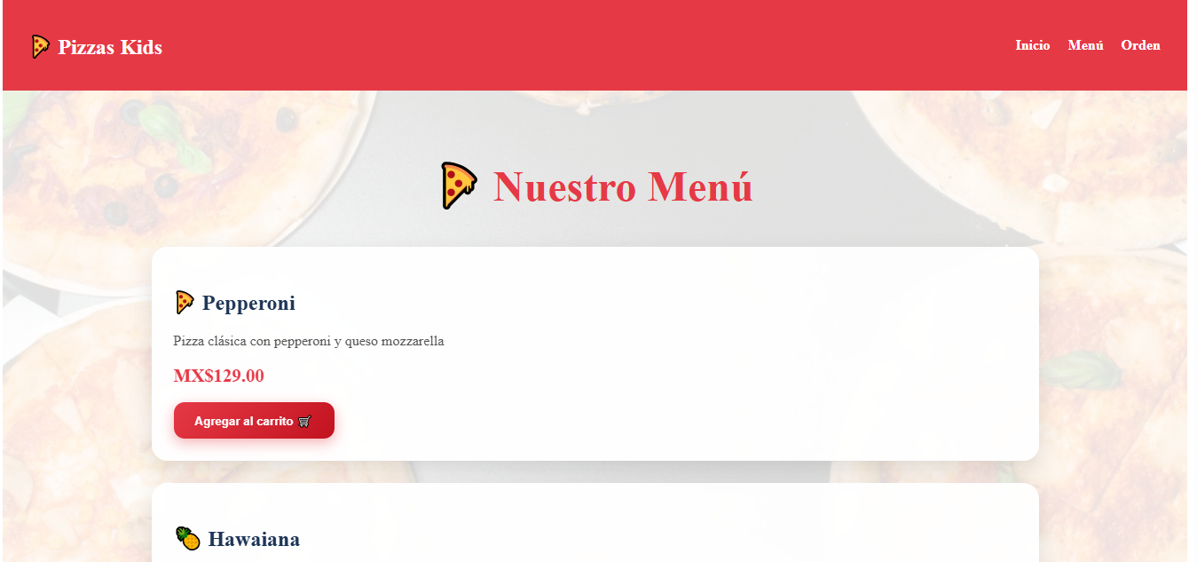
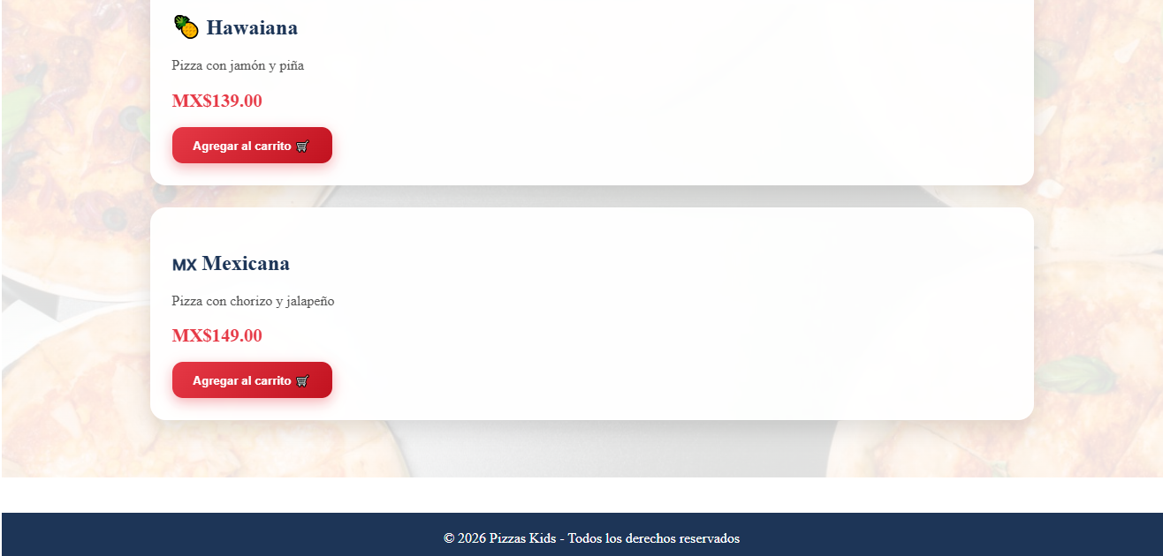
Después de esto nos pasamos a la parte de menú donde estarán las pizzas en donde podremos ver la interacción y la función que se le asigno a cada botón ya que al momento que pasa el botón cada tarjeta donde están las pizzas tiene una función de movimiento.

Slide 6
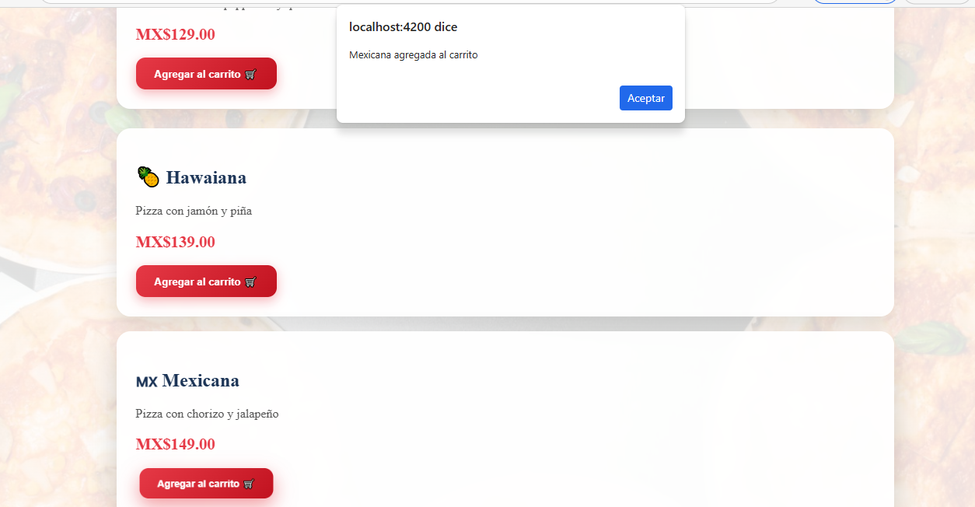
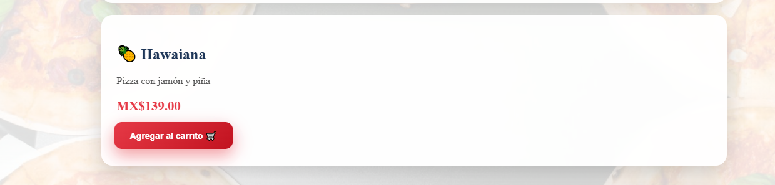
Después de eso al momento de agregar alguna pizza al carrito hace la misma función que se le agregaron a los botones de hacer un movimiento con sombre roja mas encendido al momento que tiene de agregar, y cuando lo agregamos nos mandara un anuncio o aviso que se agrego al carrito.

Slide 7
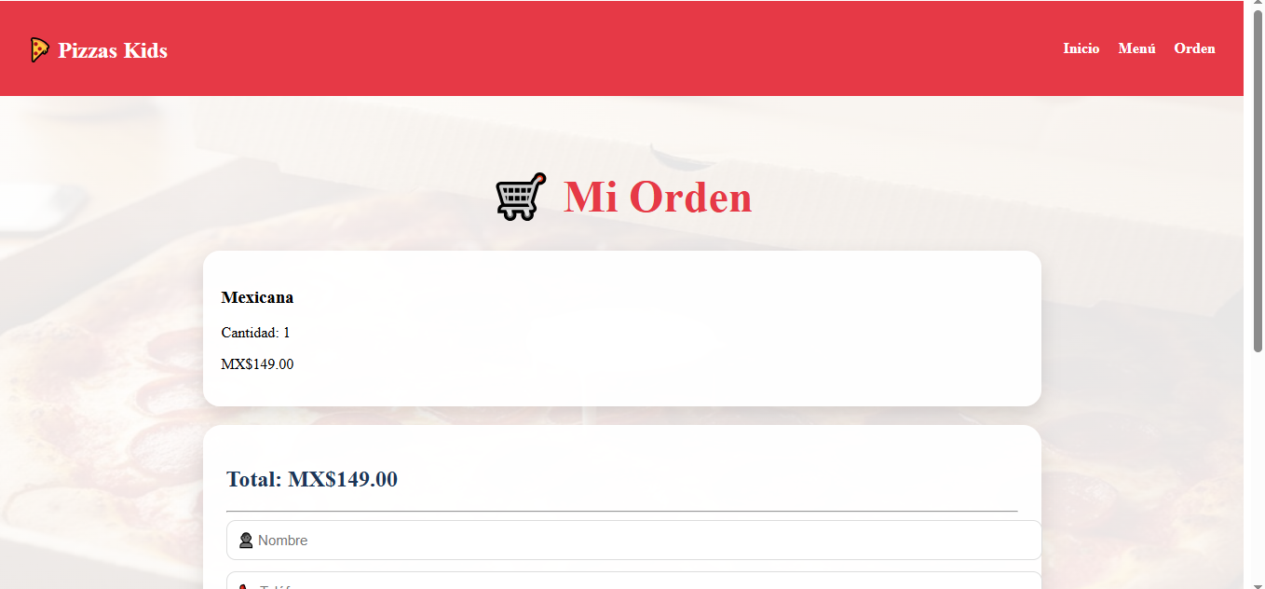
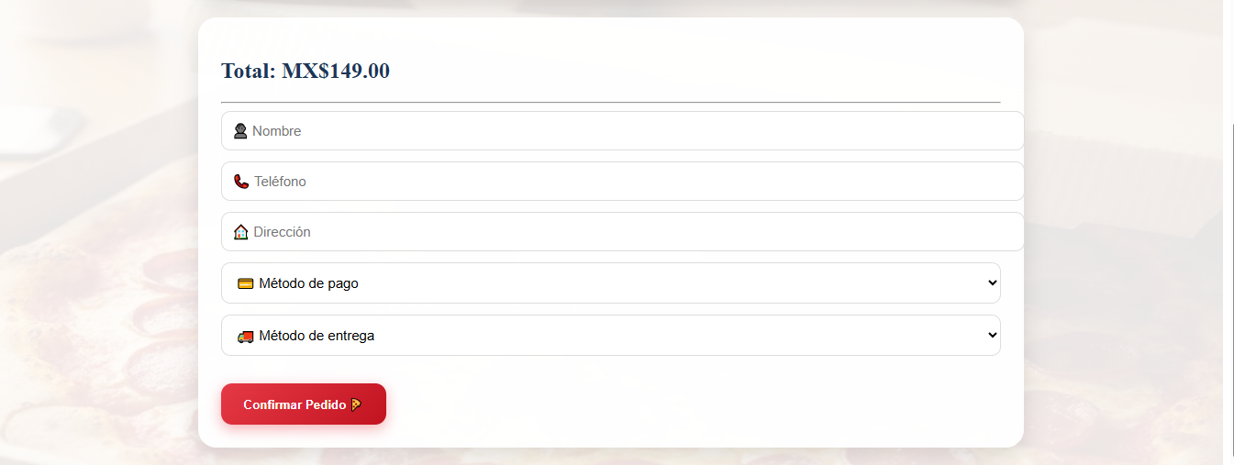
Después de esto ya nos dirigimos a orden donde encontrara nuestro pedido y ahí es donde empezaremos a rellenar los datos que le pedimos a nuestro proyecto que realizará.

Slide 8
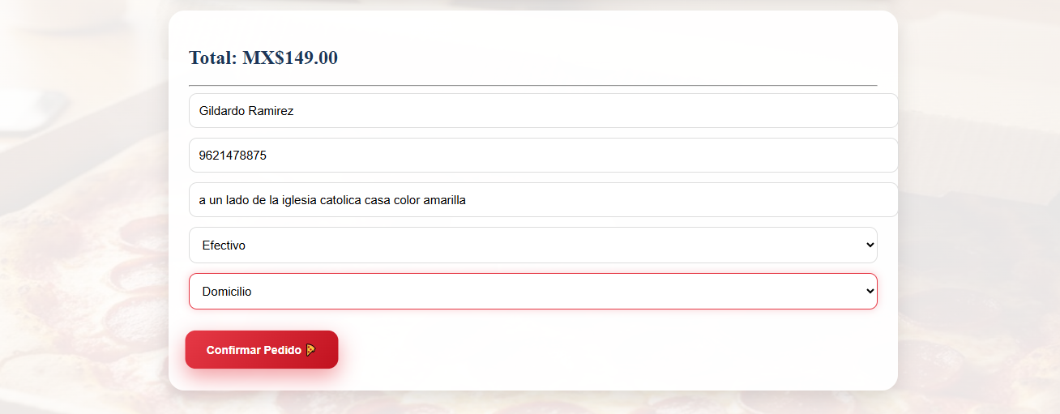
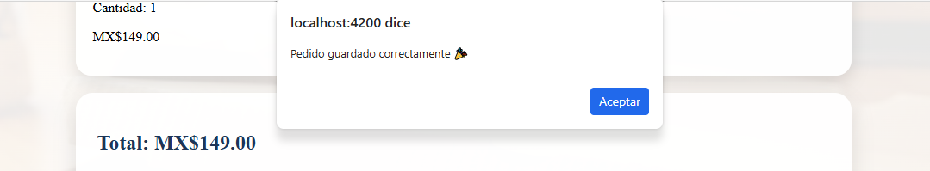
Después de esto realizamos lo que es rellenar cada casilla que se pide y nos mandara un aviso que se guardo correctamente nuestro pedido y ahí después es como se guardara directamente a nuestra base de datos llamada pedido.

Slide 9
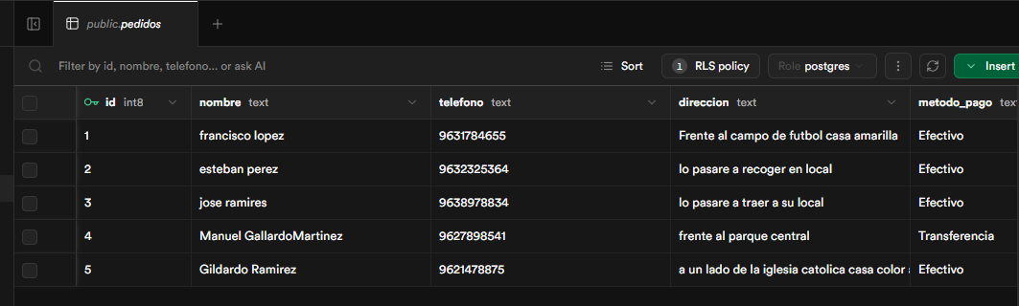
BASE DE DATOS
Una vez que se confirmo este pedido a el dueño del local ya le aparece a su base de datos que tiene un pedido nuevo que es una nueva pizza y dentro de la base de datos como ya se guardo este pedido le aparece así, es el ultimo pedido con el nombre de Gildardo Ramírez.

Slide 10
CONCLUSIÓN PERSONAL
La realización de este ejercicio permitió reforzar los conocimientos adquiridos durante el desarrollo de la aplicación Pizzas Kids. Cada ejercicio contribuyó al aprendizaje de conceptos fundamentales de Angular, TypeScript y Supabase, facilitando la comprensión del desarrollo de aplicaciones web dinámicas. Gracias a estas actividades fue posible adquirir experiencia práctica en la construcción de interfaces modernas, manejo de datos y aplicación de Frameworks del lado del cliente, fortaleciendo las competencias necesarias para futuros proyectos de desarrollo web.

Slide 11
ANEXO ENLACE DE GIT
https://github.com/reynaldomorales1731-tech/PW-ISC8M.git

